Slide 1








































Apresentação Institucional · 2026
Inteligência para reduzir
perdas reais de água
Tecnologia, operação e dados em um fluxo contínuo e rastreável.
hydroforce.com.br

Slide 2
O que vamos ver
SUMÁRIO
01
O desafio: perdas de água em escala nacional
02
Solução integrada: HydroSmart, HydroVision e Serviços
03
Tecnologia: equipamentos, instalação e plataforma
04
Método: serviços especializados e ciclo operacional
05
Valor: ganhos, aplicações e diferenciais
06
Próximo passo

Slide 3
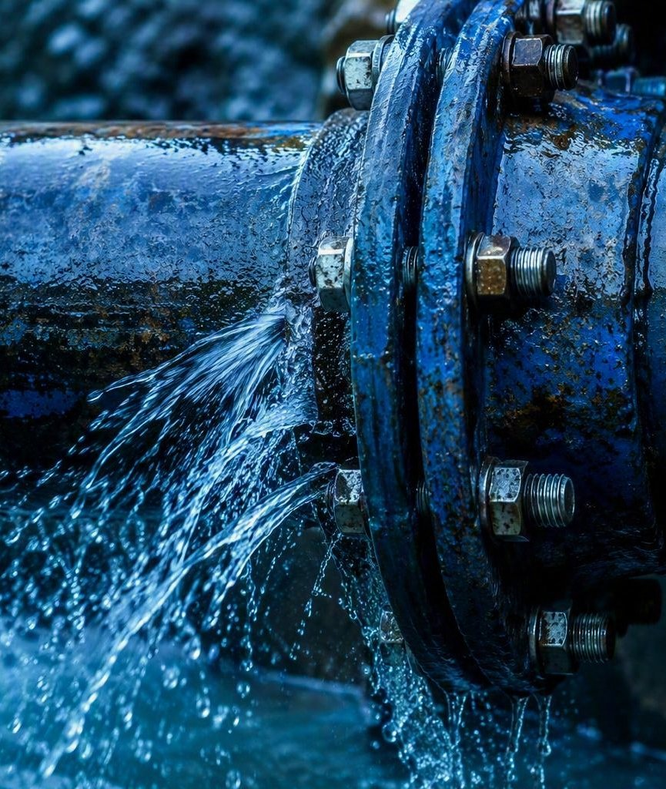

O desafio
PERDA DE ÁGUA: DESAFIO OPERACIONAL DE ESCALA NACIONAL
37,8%
54 mi
25%
da água tratada é perdida na distribuição
de brasileiros poderiam ser abastecidos por um ano
é a referência federal máxima para perdas até 2033
Mais eficiência hídrica começa com capacidade de enxergar, priorizar e fechar cada ocorrência.
Imagem conceitual
Fonte: Pesquisa FAPESP, jul. 2025 (Trata Brasil/SNIS); meta federal até 2033.

Slide 4
Da suspeita à evidência
ENCONTRAR O VAZAMENTO É SÓ O COMEÇO
A eficiência depende de conectar campo, sinais e decisão em um processo único.
01
Visibilidade em tempo real
02
Prioridade técnica
03
Evidências dispersas
Gestores precisam acompanhar execução e ocorrências sem depender de atualizações manuais.
Sem dados confiáveis, equipes podem atuar primeiro onde o retorno operacional é menor.
Planilhas, mensagens e registros isolados quebram a rastreabilidade das decisões.
04
Deslocamentos improdutivos
05
Sinais subutilizados
06
Ciclo incompleto
Cada visita sem foco consome equipe especializada, combustível e janela operacional.
Pressão, ruído e histórico perdem valor quando não formam uma base única de análise.
Suspeita, investigação, reparo e validação precisam manter um histórico claro de ponta a ponta.
Fonte: Hydroforce — hydroforce.com.br (acesso em 03 set. 2026).

Slide 5



Solução integrada
UM ECOSSISTEMA CONECTA REDE, CAMPO E DECISÃO
Três capacidades especializadas operam como uma única cadeia de inteligência.
HydroSmart
HydroVision
Serviços
Pressão + ruído
Gestão + análise
Campo + método
Coleta contínua de sinais na rede para apoiar a identificação de regiões críticas.
Dispositivos, equipes, investigações, evidências e indicadores em uma visão integrada.
Investigação especializada para transformar suspeitas em decisões operacionais rastreáveis.
EQUIPAMENTO → PLATAFORMA → OPERAÇÃO → EVIDÊNCIA → DECISÃO
Fonte: Hydroforce — páginas institucionais Hydroforce, HydroSmart e HydroVision.

Slide 6
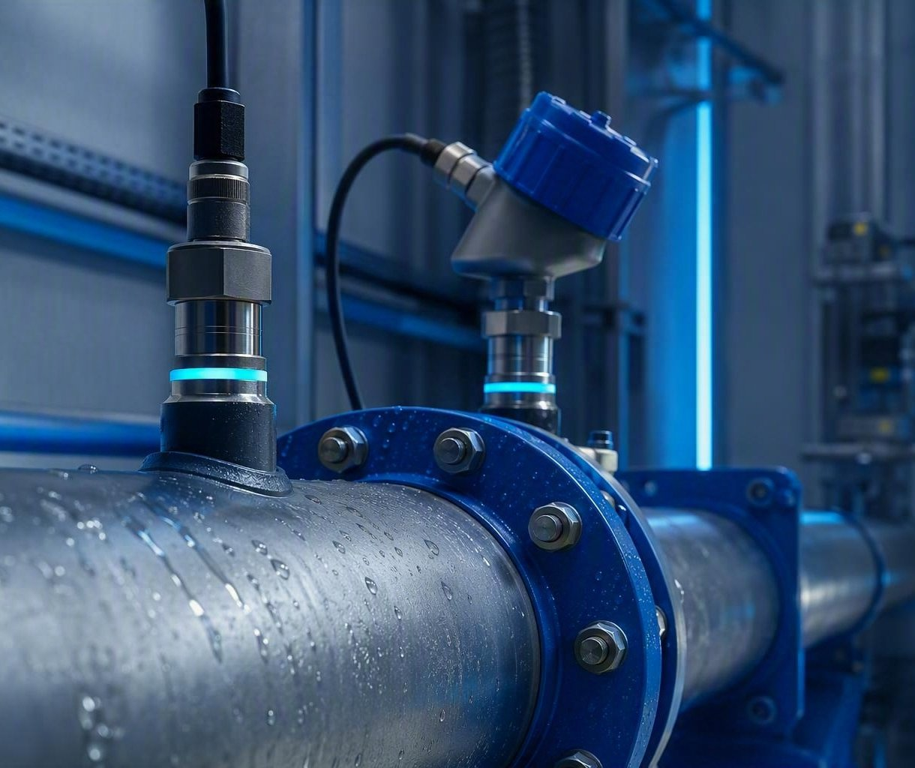
HydroSmart · Equipamento inteligente
PRESSÃO E RUÍDO VIRAM SINAL OPERACIONAL
O HydroSmart apoia a coleta contínua de dados na rede e integra os sinais à operação digital.
PRESSÃO
acompanha regimes e comportamento da rede
RUÍDO ACÚSTICO
apoia a investigação de vazamentos
INTEGRAÇÃO
conecta dados ao HydroVision, web e Android
GESTÃO
instalação e remoção acompanhadas na plataforma
Imagem conceitual
Fonte: Hydroforce — página institucional e descrição oficial do HydroSmart.

Slide 7
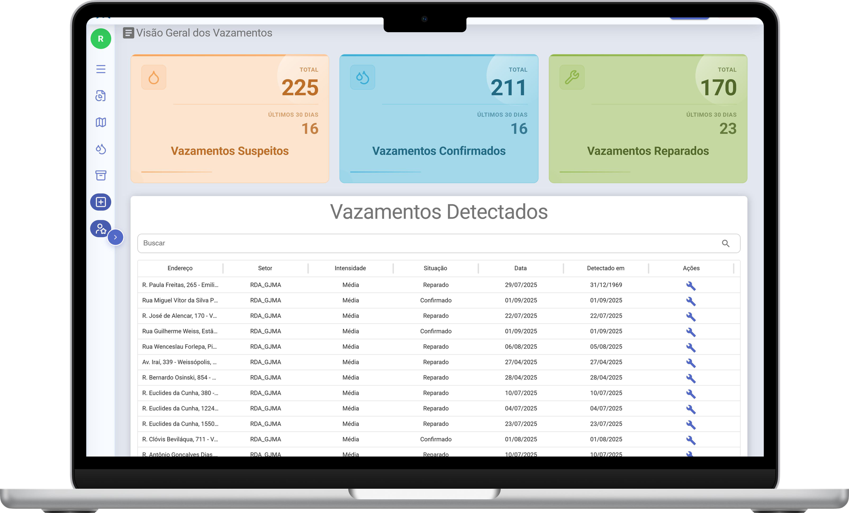
Plataforma digital
HYDROVISION CRIA UMA VISÃO ÚNICA DA OPERAÇÃO
Da instalação de dispositivos ao fechamento da investigação, campo e escritório trabalham sobre a mesma base.
01
Dispositivos
monitoramento e histórico
02
Equipes
execução e acompanhamento
03
Investigações
evidências e ocorrências
04
Indicadores
leitura gerencial e relatórios
WEB + ANDROID
Painel do HydroVision Web — visão geral dos vazamentos
Fonte: Hydroforce — HydroVision e página institucional.

Slide 8
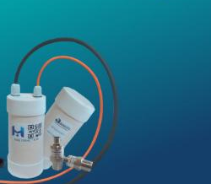
Camada de sensoriamento
DIV SMART OPERA EM DUAS ARQUITETURAS
A escolha combina mobilidade de investigação e continuidade de monitoramento na rede.
Correlacionador móvel
Logger + correlacionador
Campanhas e investigações direcionadas
Configuração permanente
Proteção IP-68
Transmissão CAT-1 Low Energy
Acelerômetros de 1 V/g ou 10 V/g
Proteção IP-68
Transmissão CAT-1 Low Energy
Hidrofones de alta sensibilidade
Alcance informado de até 800 m em PVC
HARDWARE DE CAMPO
Conformidade informada: padronização NBR/ABNT · Inmetro · homologação Anatel
Fonte técnica: PitchRadioforceV2.pdf, págs. 4–5 (material fornecido).

Slide 9
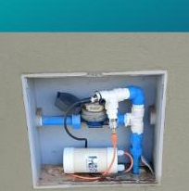
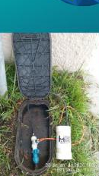
Instalação
O PONTO DE INSTALAÇÃO DEFINE A ESTRATÉGIA DE COLETA
A fonte apresenta configurações em cavalete e em ponto permanente da rede.
CRITÉRIOS DE PROJETO
Arquitetura e setorização da rede
Acesso físico e segurança do ponto
Frequência desejada de coleta
Estratégia de manutenção e conectividade
A configuração deve ser definida a partir do objetivo operacional e das condições de campo.
CAVALETE
PERMANENTE
Acesso concentrado ao conjunto hidráulico
Monitoramento em ponto dedicado da rede
Fonte técnica: PitchRadioforceV2.pdf, págs. 6–7 (material fornecido).

Slide 10
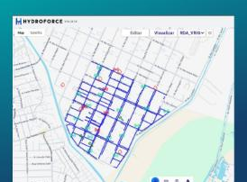
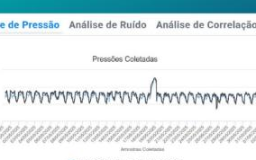
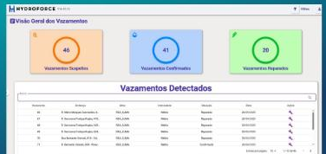
HydroVision · Sistema web
HYDROVISION UNE SUPERVISÃO, MAPAS E ANÁLISE HIDRÁULICA
As telas conectam visão gerencial, contexto geográfico e leitura de pressão.
DASHBOARD GERENCIAL
SETORES, MAPAS E ALERTAS
PRESSÃO + PERDA DE CARGA
Visão consolidada de ocorrências e status operacional.
Localização de ativos, setores e sinais de ruído.
Séries temporais para análise do comportamento hidráulico.
Fonte técnica: PitchRadioforceV2.pdf, págs. 8–10 (material fornecido).

Slide 11
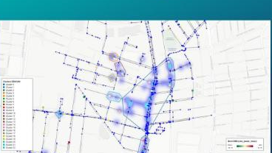
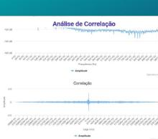
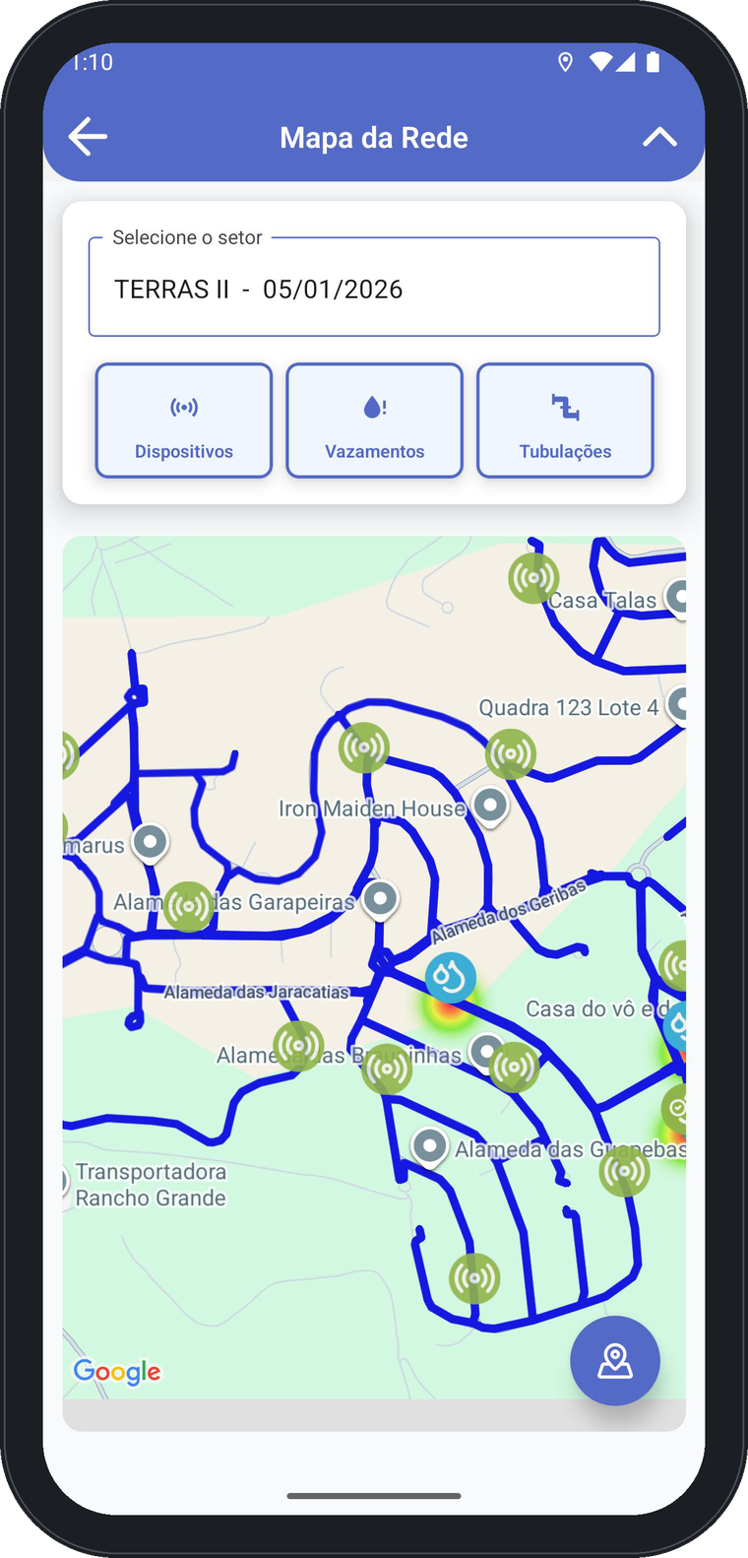
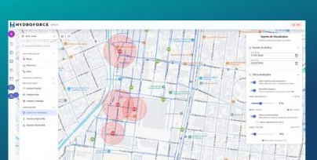
Inteligência acústica
CORRELAÇÃO TRANSFORMA RUÍDO EM PRIORIDADE DE CAMPO
O fluxo analítico combina séries de ruído, clusterização, proximidade estimada e mobilidade.
CLUSTERIZAÇÃO AUTOMÁTICA
ANÁLISE DE CORRELAÇÃO
WEB + ANDROID
ALERTA DE PROXIMIDADE
Análise de ruído e correlação
Alertas com estimativa de proximidade
Acesso móvel para apoiar a equipe de campo
Fonte técnica: PitchRadioforceV2.pdf, págs. 11–15 (material fornecido).

Slide 12
Serviços especializados
EVIDÊNCIA DE CAMPO ATÉ A DECISÃO
Metodologia, tecnologia e rastreabilidade para investigar perdas reais.
01
02
03
04
Planejar
Investigar
Orientar
Registrar
definir áreas e prioridades
coletar sinais e evidências
apoiar a decisão operacional
manter histórico auditável
O objetivo não é apenas localizar: é transformar cada investigação em informação útil para a próxima decisão.
Fonte: Hydroforce — serviços especializados para redução de perdas e investigação de vazamentos.

Slide 13
Ciclo operacional
DO SINAL À VALIDAÇÃO, O PROCESSO FICA RASTREÁVEL
Cada etapa deixa contexto, evidência e responsabilidade para a etapa seguinte.
1
2
3
4
5
MONITORAR
PRIORIZAR
INVESTIGAR
REPARAR
VALIDAR
pressão e ruído
áreas críticas
campo e evidências
ação operacional
resultado e histórico
Um fluxo auditável reduz a perda de contexto entre a suspeita inicial e o fechamento da ocorrência.
Fonte: Hydroforce — processo integrado de monitoramento, investigação, reparo e validação.

Slide 14




Valor operacional
O GANHO APARECE NO RITMO DA OPERAÇÃO
Menos dispersão. Mais foco técnico. Decisões sustentadas por uma trilha de dados.
ENXERGAR
PRIORIZAR
Campo e ocorrências com visibilidade compartilhada.
Áreas com maior probabilidade recebem atenção primeiro.
COORDENAR
COMPROVAR
Equipes e dispositivos trabalham sobre o mesmo contexto.
Evidências e histórico apoiam decisões auditáveis.
Fonte: Hydroforce — desafios operacionais e proposta de valor institucional.

Slide 15
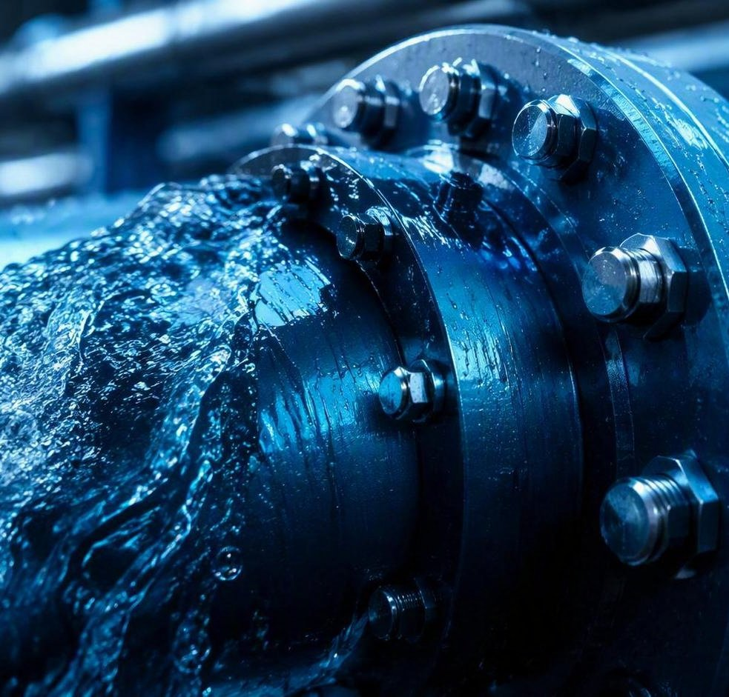
Aplicações
ONDE A SOLUÇÃO TENDE A GERAR MAIS IMPACTO
Cenários com pressão por eficiência, escala territorial e necessidade de coordenação.
01
OPERAÇÕES PÚBLICAS E PRIVADAS
modernização da gestão de perdas em redes de abastecimento
02
REDES EXTENSAS OU SETORIZADAS
monitoramento de regiões críticas e regimes de pressão
03
EQUIPES DISTRIBUÍDAS
coordenação de dispositivos, campo, evidências e ocorrências
04
INVESTIGAÇÕES RECORRENTES
histórico rastreável para aprender com cada ciclo operacional
Imagem conceitual
Fonte: Hydroforce — operações públicas, privadas e ecossistemas ligados à modernização do saneamento.

Slide 16
Diferenciais
TECNOLOGIA BRASILEIRA, ARQUITETURA INTEGRADA
O diferencial está na continuidade entre o sinal da rede e a decisão de campo.
# | Diferencial | O que entrega
01 | Equipamentos próprios | sensores e coleta de dados na rede
02 | Plataforma digital | gestão, análise, evidências e indicadores
03 | Aplicativo de campo | execução conectada entre web e Android
04 | Serviços especializados | método e capacidade de investigação
05 | Pesquisa aplicada | evolução contínua orientada por operação
Fonte: Hydroforce — integração de equipamentos, plataforma, aplicativo, serviços e pesquisa aplicada.

Slide 17

Próximo passo
MAPEAR UMA OPERAÇÃO PRIORITÁRIA
Uma conversa técnica pode começar por três perguntas:
1
Onde estão as áreas com maior incerteza operacional?
2
Quais sinais de pressão e ruído já existem — e como são usados?
hydroforce.com.br
Tecnologia · operação · inteligência
3
Como a operação fecha hoje o ciclo entre suspeita, reparo e validação?

Slide 18



Vamos conversar?
Obrigado.
hydroforce.com.br

